Slide 1
Моя будущая профессия:
Режиссер

Slide 2
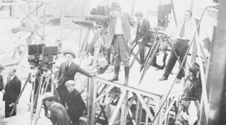
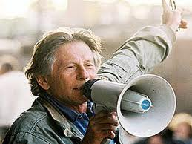
Кто это?
Режиссёр — творческий работник зрелищных видов искусства: театра, кинематографа, телевидения, цирка, эстрады

Slide 3
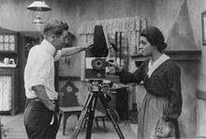
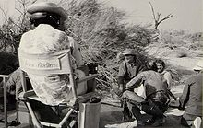
Кинорежиссёр
Кинорежиссёр — одна из основных профессий в искусстве кино, руководящий участник процесса создания фильма, отвечающий за художественную и сценическую составляющие картины.

Slide 4
Направления
Существует три направления кинорежиссуры: игровое, документальное и анимационное кино. Первое пошло от режиссёра Жоржа Мельеса. Документалисты берут свое начало с братьев Люмьер. До появления звукового кинематографа основной задачей режиссёра была постановка гэгов и пантомим. Известные кинорежиссёры того времени: Чарли Чаплин, Бастер Китон, а в СССР — Сергей Эйзенштейн. С появлением звукового кино у режиссёра добавилась работа по постановке диалоговых сцен, музыкального оформления, которое он делал при участии композитора.

Slide 5
В обязанности режиссёра входит:
определение главной мысли произведения (что я хочу сказать зрителям, что зритель должен понять);
определение общего художественного стиля фильма;
реализация сценария;
руководство актёрами, как с точки зрения мизансцены, так и с точки зрения манеры игры и других выразительных средств;
руководство работой оператора;
руководство монтажом фильма.

Slide 6
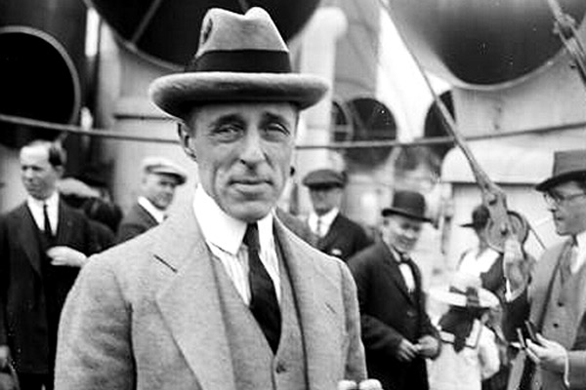
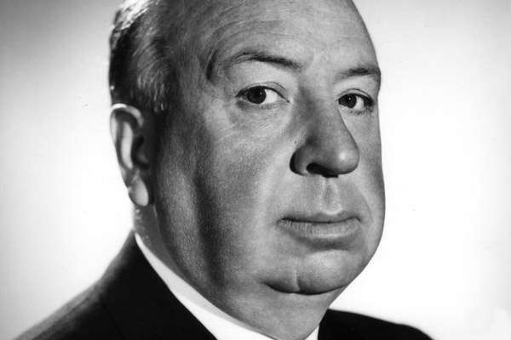
Известные кинорежиссёры:
Альфред Хичкок (1899-1989),
Дэвид Уорк Гриффит (1875-1948),
Орсон Уэллс (1915-1985),
Жан-Люк Годар (род.1930),
Джон Форд (1884-1973),
Стэнли Кубрик (1928-1999),
Сергей Эйзенштейн (1898-1948),
Чарли Чаплин (1889-1977),
И другие.

Slide 7
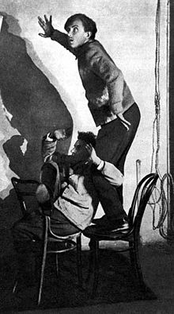
Театральный режиссёр
Театральный режиссёр — творческий работник театра, осуществляющий постановку драматического или музыкально-драматического (оперы, оперетты, мюзикла) произведения

Slide 8
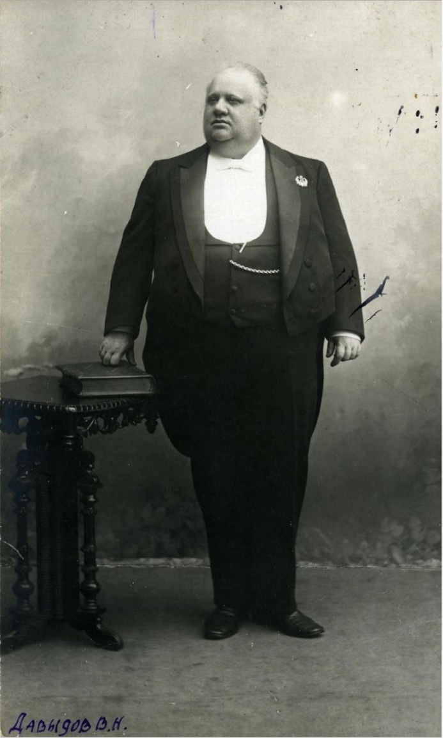
Определение
Режиссёр драматического театра, на основе собственной интерпретации литературного первоисточника руководящий работой коллектива, определяющий ту общую задачу, ради которой произведение ставится на сцене, объединяющий усилия актёров, художника-декоратора, композитора и других участников спектакля, является режиссёром-постановщиком (иногда именуется просто постановщиком)

Slide 9
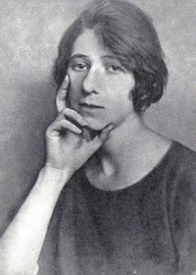
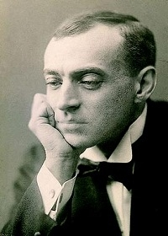
Известные театральные режиссёры:
Бирман Серафима Германовна,
Быков Ролан Антонович,
Вахтангов Евгений Багратионович,
Вишневская Галина Павловна,
Волчек Галина Борисовна,
Гончаров Андрей Александрович,
Дикий Алексей Денисович,
Доронина Татьяна Васильевна,
Ефремов Олег Николаевич,
И другие.

Slide 10
Громова Наталия 9-А
Конец.
Спасибо за просмотр)

